Slide 1


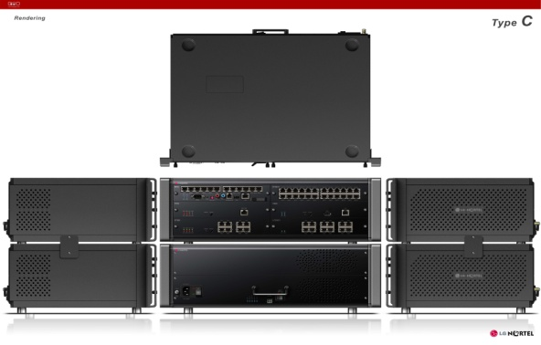
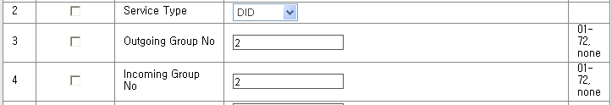
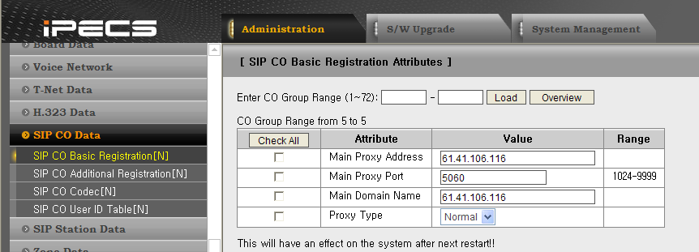
SIP. Вызов с регистрацией
SIP вызов с регистрацией
MPB IP : 172.16.0.210
STA 1XX
SIP Server
IP : 61.41.106.116
CO Line Attribute (PGM 160, 161)
SIP CO Basic Registration
SIP CO Additional Registration
(требуется перезагрузка)
SIP CO Codec
SIP CO User Id

Slide 2


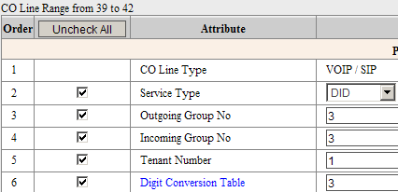
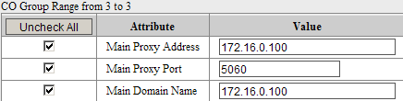



SIP. Вызов с регистрацией. Практика
Меняем тип платы
Прописываем логическое назначение (порядковый номер) платы
Задаем атрибуты линий платы VOIU
Задаем атрибуты регистрации для группы линий платы VOIU. Перезагружаем АТС.
1)
2)
Задаем диапазон используемых таблиц регистраций
Заполняем таблицы регистрационных данных
Определяем назначение входящего вызова (в соответствии с назначением таблицы конвертации пункт160)
Для абонента 100 назначаем использование регистрационной записи (в случае ПУСТО используется первая запись из диапазона пункт 371)
Производим регистрацию в пункте 371. Проверяем ее статус на SIP сервере. Набираем 803, делаем исходящий вызов. Проверяем входящий вызов.
3)
8)
4)
7)
7)
5)
6)

